Slide 1
中山市神湾镇粮食生产补助实施方案政策解读
汇报人: 神湾镇农业农村局

Slide 2
目录
出台背景与目的
核心补助原则
01
02
CONTENTS
补助对象与申报条件
补助范围与标准
03
04

Slide 3
目录
申报时间与流程
监管与违规处理
05
06
CONTENTS
关键名词解释与实施时间
07

Slide 4
出台背景与目的
01

Slide 5

政策出台的背景
立足神湾镇农业高质量发展需求
方案紧密围绕神湾镇农业高质量发展的内在要求，旨在通过优化资源配置，提升粮食生产的质量与效益，推动农业产业升级。
落实国家粮食安全战略
为积极响应国家关于保障粮食安全的重要部署，神湾镇通过制定本方案，切实承担起维护区域粮食安全的责任，确保粮食生产稳定。
承接市级粮食生产任务
根据市级粮食生产任务的相关要求，神湾镇需通过具体措施确保粮食种植面积和产量达标，本方案是承接市级任务的重要举措。

Slide 6
政策制定的目的
01
激励种粮主体积极性
通过财政补助的方式，直接给予农户、合作社、农业企业等种粮主体经济支持，有效提升其种粮意愿和积极性。
02
稳定粮食种植面积与产量
以补助政策为杠杆，引导种粮主体稳定粮食种植面积，保障水稻、玉米、薯类、豆类等主要粮食作物的产量，确保粮食供应稳定。
03
保障政策连续性
针对旧方案到期的情况，本方案实现了补助政策的无缝衔接，避免出现政策真空，为种粮主体提供稳定的政策预期。

Slide 7
核心补助原则
02

Slide 8
补助原则概述
先种后补，镇村核实
统一标准，便捷监督
01
02
以实际种植为前提，由村社、镇级逐层开展种植情况核实工作。
制定统一补助标准，流程设计简便，便于各方监督管理。
准确上报，杜绝遗漏
公开公平，分配透明
03
04
确保申报信息真实准确，不出现虚报、漏报情况。
补助标准公开，分配过程公正透明，保障各方权益。
及时到位，专款专用
05
补助资金按时发放，且需专项用于粮食生产相关用途。

Slide 9
补助对象与申报条件
03

Slide 10




补助对象范围
农户
合作社
神湾镇辖区内直接种植谷物、薯类、豆类等粮食作物的农户。
神湾镇辖区内直接种植相关粮食作物的合作社。
农业企业
其他生产经营单位
神湾镇辖区内直接种植相关粮食作物的农业企业。
神湾镇辖区内直接种植相关粮食作物的其他生产经营单位。

Slide 11




申报必备材料
土地相关证明
身份/资质证明
需提供土地承包/租赁合同或村集体种植证明。
个人需提供身份证，单位需提供统一社会信用代码。
账户信息
种植生长照片
需提供社保卡（个人）或公司银行账户（单位）。
需提供作物种植前、中、后期带时间、地理位置的生长照片。

Slide 12
不予申报情形
非实际种植者或无合法土地经营权证明
耕地不在神湾镇辖区
01
02
非实际种植粮食作物，或无法提供合法土地经营权证明的，不予申报。
所种植粮食作物的耕地不在神湾镇辖区范围内的，不予申报。
再生稻第二季
擅自耕种已征用耕地
03
04
再生稻仅头季可申报补助，第二季种植的再生稻不予申报。
擅自耕种已被征用耕地的，不予申报补助。
虚报骗补或种后失管、中途改种导致不达产
05
存在虚报骗补行为，或种植后失管、中途改种导致未达产量标准的，不予申报。

Slide 13
补助范围与标准
04

Slide 14
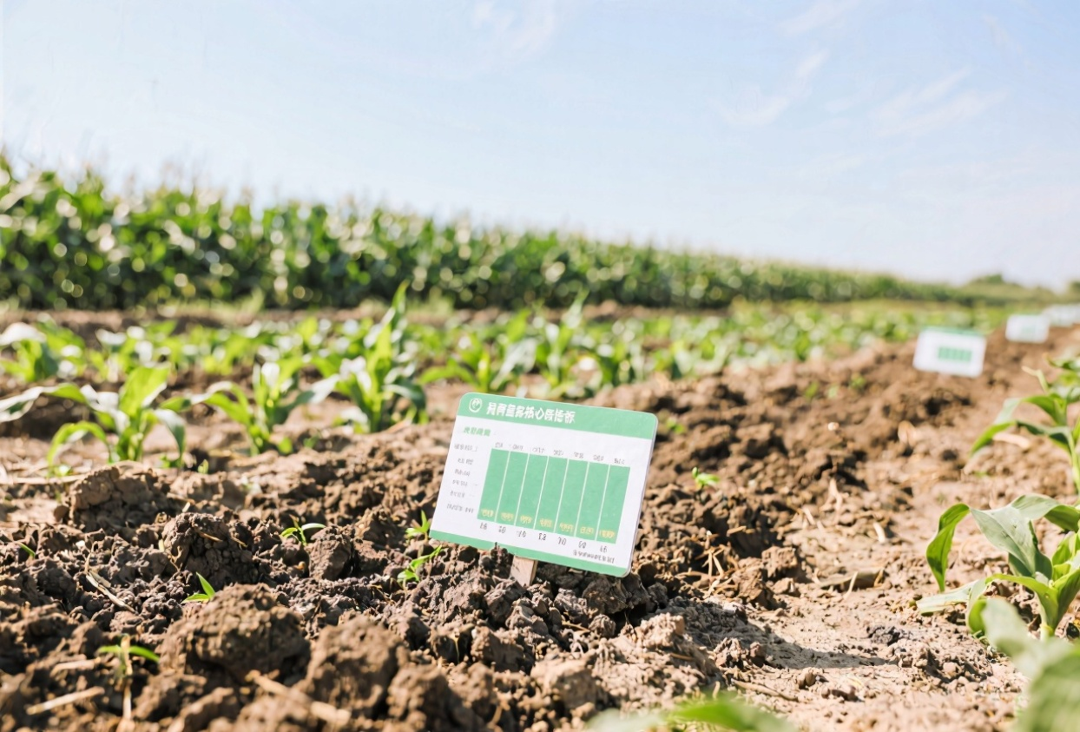


基础门槛要求
连片种植面积标准
水稻单产达标要求
其他作物单产标准
补助申请需满足连片种植面积≥2亩的基础条件。
非禾虫稻单产≥250公斤/亩（干重），禾虫稻单产≥75公斤/亩（干重）。
玉米≥300公斤/亩（干重），薯类≥500公斤/亩（鲜重），豆类≥150公斤/亩（干重）。

Slide 15
具体补助标准（一）
水稻（不含禾虫稻）补助标准
禾虫稻补助标准
补助标准为800元/造/亩，一年最多可申报2造。
补助标准为400元/造/亩，一年最多可申报2造。

Slide 16

具体补助标准（二）
01
02
玉米、甘薯、豆类补助标准
冬种马铃薯补助标准
补助标准为350元/造/亩，一年最多可申报2造。
补助标准为350元/造/亩，仅限每年11月—次年2月播种的冬种1造。

Slide 17
申报时间与流程
05

Slide 18



申报时间规定
水稻与冬种马铃薯申报时间
与中山市种粮直补同步申请，具体时间以市级通知为准。
其他粮食作物申报时间
玉米、甘薯、豆类等参照中山市种粮直补流程申报，按市级统一时间节点办理。

Slide 19





申报发放流程详解
村社受理阶段
镇级复核阶段
农户向村（社区）提交申请表及相关材料，村社对材料进行核实并公示7天。
镇农业农村局进行书面审核，对连片种植面积≥5亩的采收情况进行现场核查。
二次公示阶段
资金发放阶段
在镇级政务网公示7天，公示无异议后完成审批程序。
镇财政全额保障补助资金，当年种植的粮食作物，次年通过广东省惠民惠农“一卡通”直达申报账户。

Slide 20
监管与违规处理
06

Slide 21



不予补助情形
农产品质量安全问题
申报资料问题
申请年度内累计出现2次或以上农产品农药残留检测不合格情况，或因农产品质量安全被有关部门追究法律责任的，不予补助。
申请人提交资料不完整或不规范，在规定时间内未补齐的，不予补助。
土地经营权问题
其他违法违规情形
没有土地承包合同、租赁合同或村（社区）证明，或所签订的土地承包合同、租赁合同与国家法律、法规相抵触的，不予补助。
存在其他违反法律法规和上级政策规定情况的，不予补助。

Slide 22
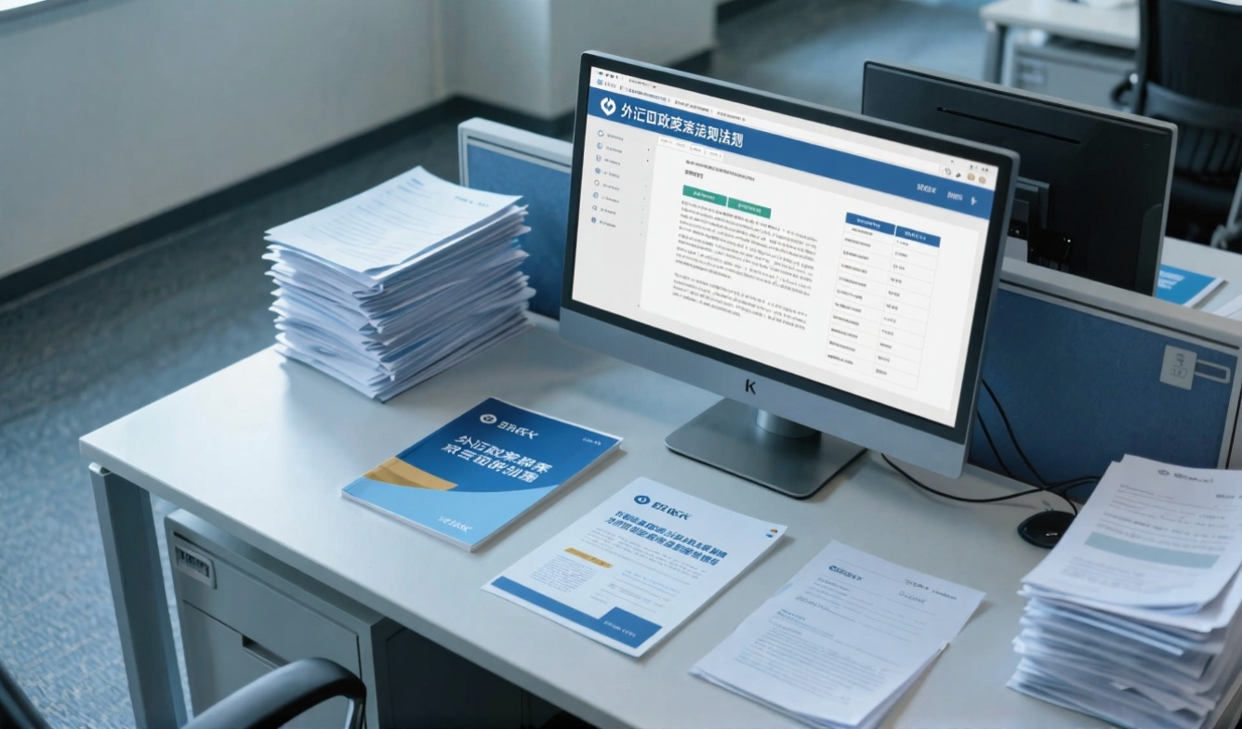


违规处罚措施
资格限制
存在上述违规行为的，五年内不给予财政支农资金补助。
资金处理
法律责任追究
以虚报、冒领等手段骗取补助资金，或擅自扩大补助范围、提高补助标准等违反专项资金使用规定的，责令将资金归还原有渠道或收回镇财政部门。
严重违纪违规或构成犯罪的，将依照法律法规追究相关责任。

Slide 23
关键名词解释与实施时间
07

Slide 24


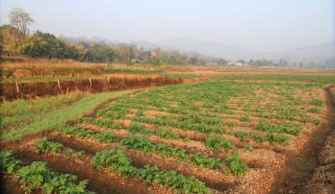
关键名词解释
再生稻
头季稻收割后，稻桩休眠芽萌发成穗再收获的水稻，仅头季可享受补助。
禾虫稻
采用稻田养殖禾虫的生态种植模式，其补助标准为400元/造/亩。
冬种马铃薯
每年11月—次年2月播种的马铃薯，仅限此周期可申报补助，一年最多1造。

Slide 25


实施时间规定
方案有效期
过渡期执行标准
本方案自印发之日起实施，有效期为3年，由镇农业农村局负责解释。
2026年1月1日至本方案印发之日的粮食种植补助工作，参照本方案规定的标准执行。

Slide 26
谢谢
THE END

